Slide 1


Презентация для детей ВЕСНА!!!

Slide 2
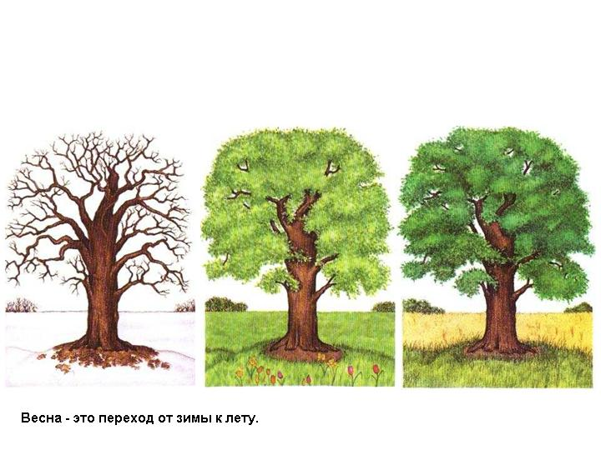
Весна переход от зимы к лету

Slide 3
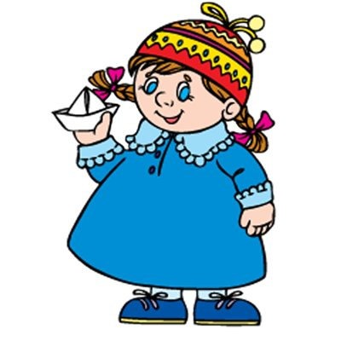
Светит солнце, но еще холодно.

Slide 4
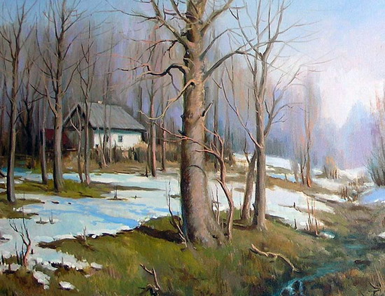
В марте много снега.

Slide 5
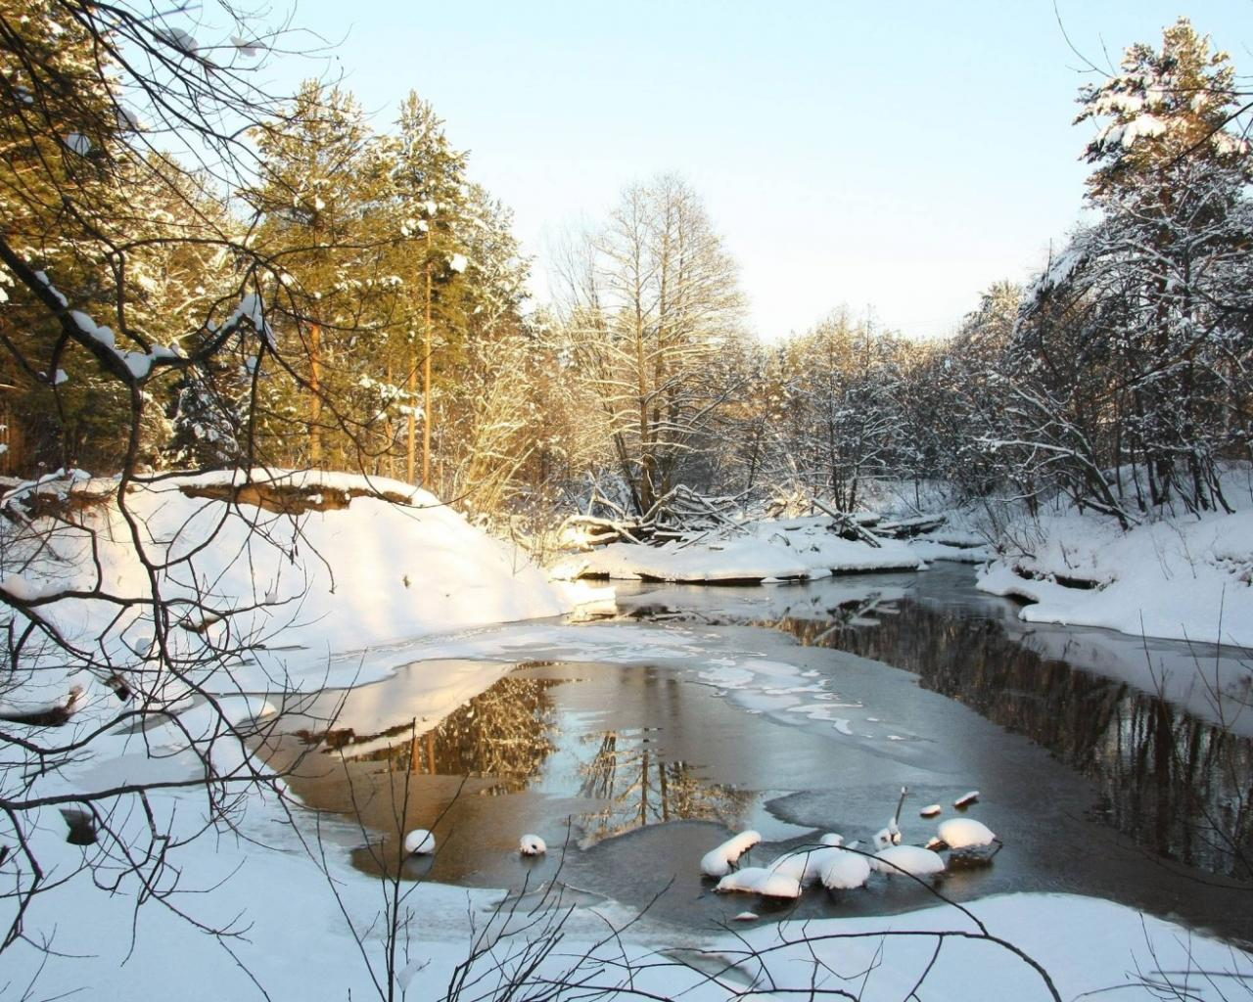
Март первый месяц весны.

Slide 6

8 Марта мамин день!

Slide 7
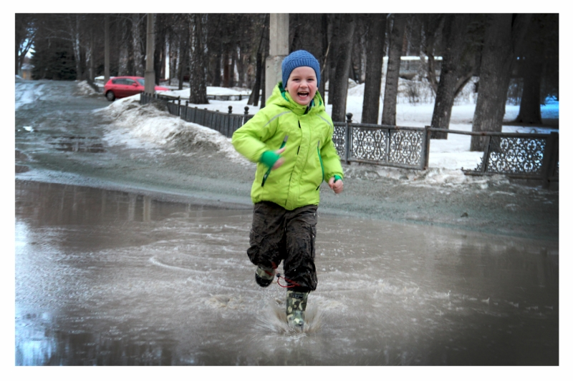
Снег тает и превращается в воду.

Slide 8
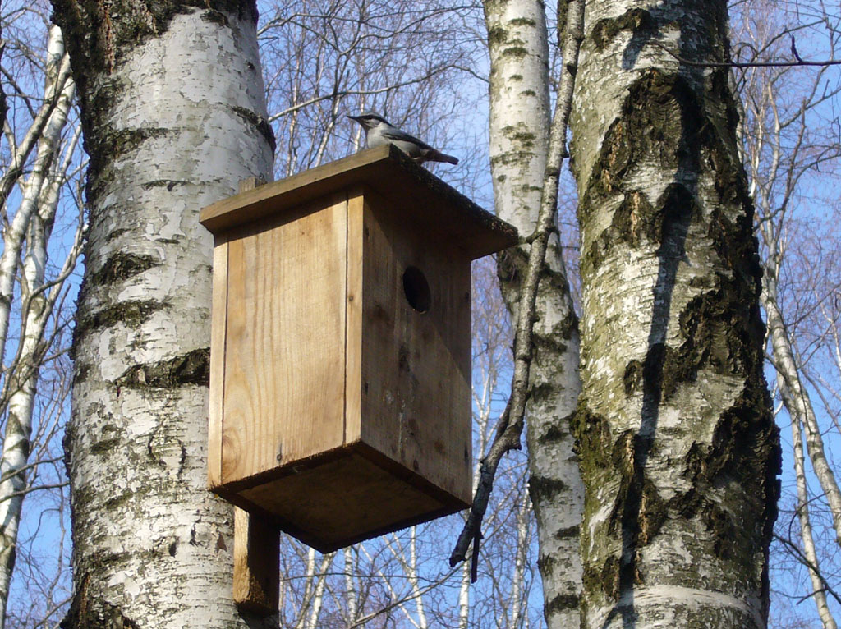
Прилетают первые птицы.

Slide 9
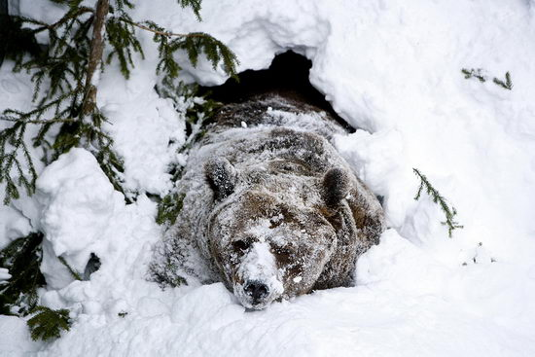
Просыпается медведь в берлоге.

Slide 10
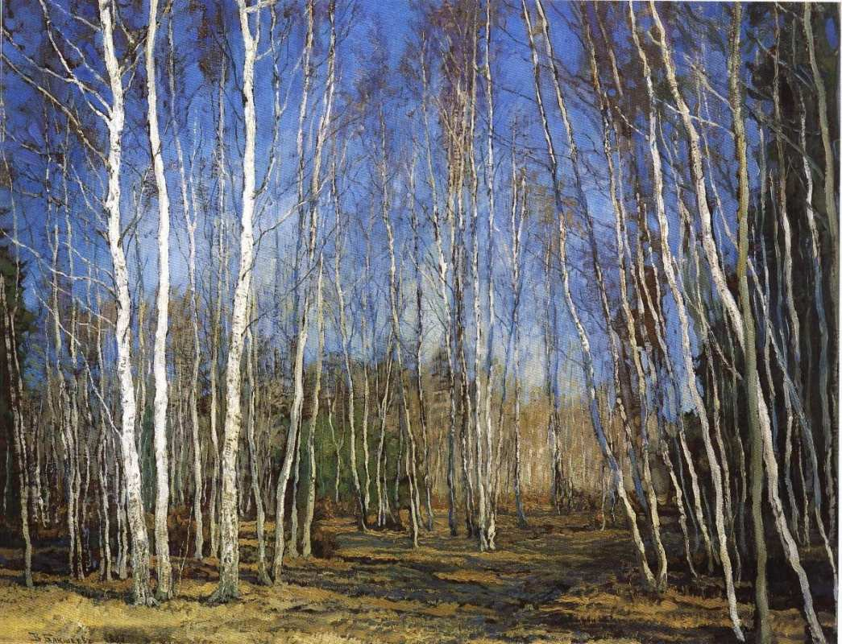
А вот и месяц Апрель!!!

Slide 11
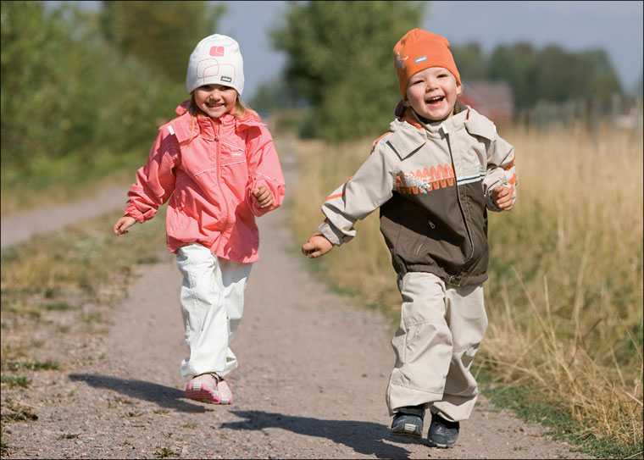
Одеваться теперь можно легче. Снег везде растаял.

Slide 12
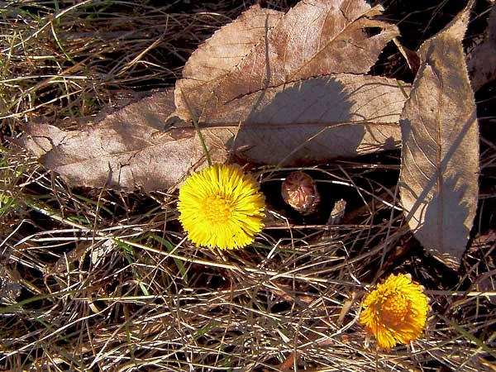
Появилась травка и первые цветы.

Slide 13
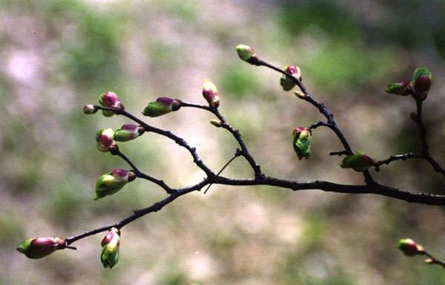
На ветках набухли почки .

Slide 14
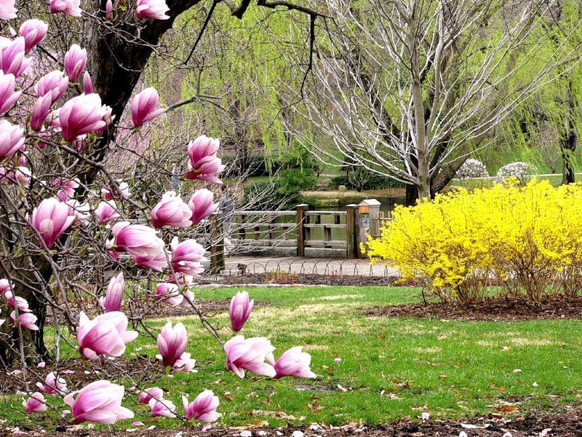
Май приносит тепло!

Slide 15
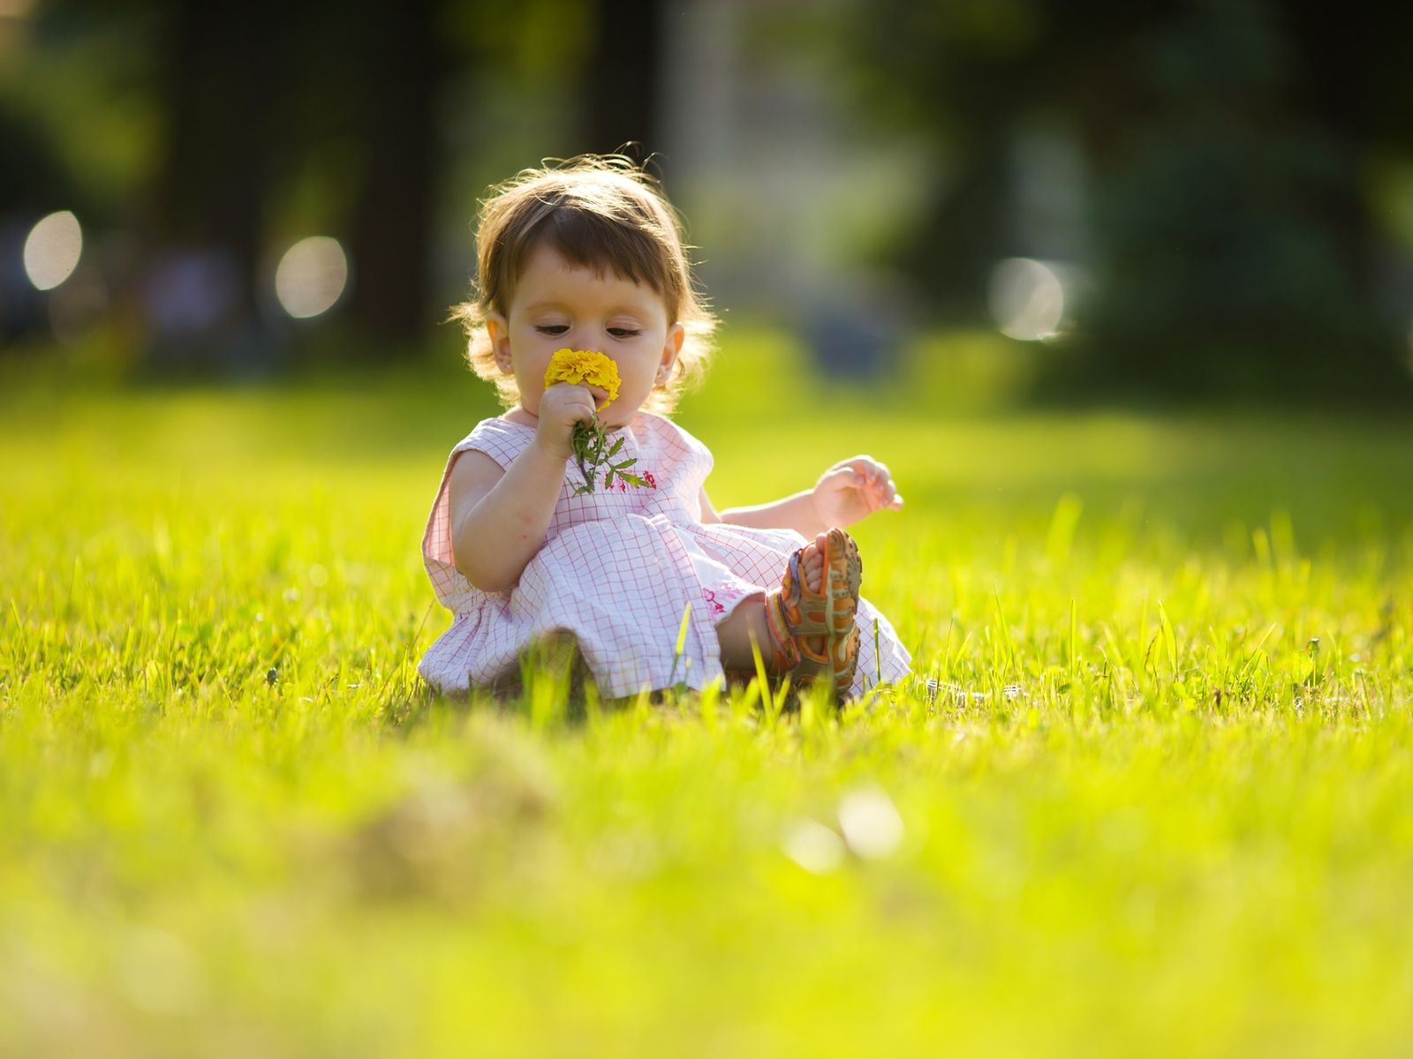
Теперь можно легко раздеваться.

Slide 16

1 Мая - День Труда и Весны!

Slide 17
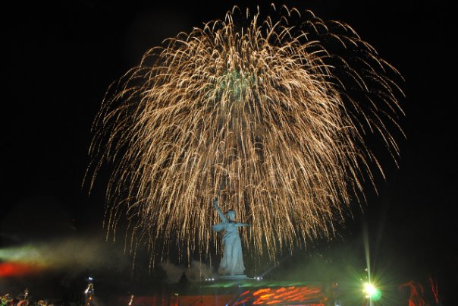
9 Мая День Победы!!!

Slide 18
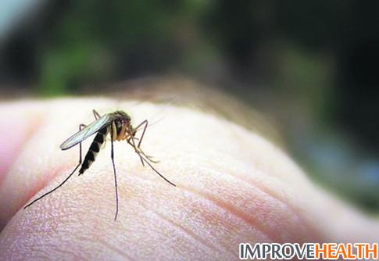
Появляются насекомые.

Slide 19
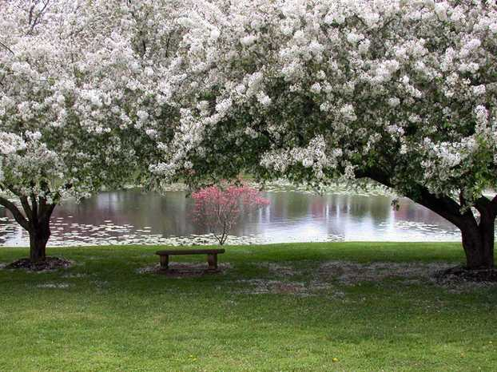
В саду цветут деревья, и почти летняя погода..

Slide 20

Конец. Воспитатель Зубовленко О. В ДОУ детский сад № 176 г. Волгограда

